Slide 1
YEOMAN安装
-- AngularJS

Slide 2
安装文件
\\liujj\GT.NET\AngularJS\install
cmder_mini.zip
命令行工具（用系统的cmd命令也可以）
http://bliker.github.io/cmder/
node-v0.10.35-x86.msi、node-v0.10.35-x64.msi
yeoman的安装需要使用npm工具在线安装；node自带npm工具包
http://nodejs.org/
Git-1.9.5-preview20141217.exe
生成项目时需要git客户端
http://msysgit.github.io/
以上工具安装后重启电脑
注意：上面的工具虽然我共享了，不过没有网络的话还是没法执行后面的安装

Slide 3
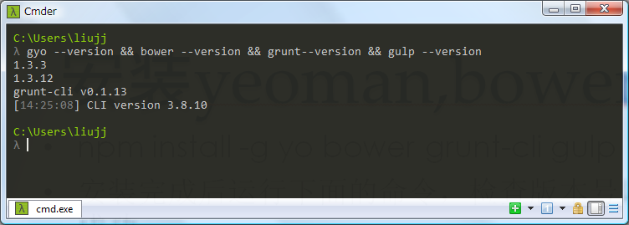
安装yeoman,bower,grunt
npm install -g yo bower grunt-cli gulp
安装完成后运行下面的命令，检查版本号以确认是否安装成功
yo --version && bower --version && grunt --version && gulp --version

Slide 4
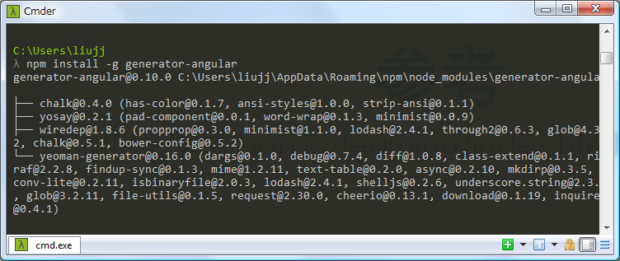
安装generator-angular
npm install -g generator-angular
之后需要使用这个生成器生成项目

Slide 5
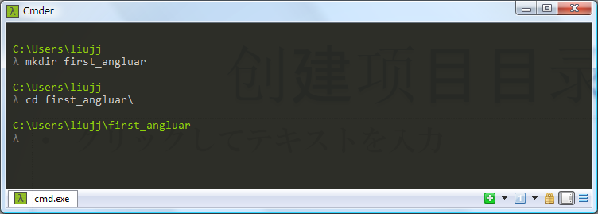
创建项目目录
mkdir first_angluar
创建项目目录
cd first_angluar
更改当前目录到项目目录

Slide 6
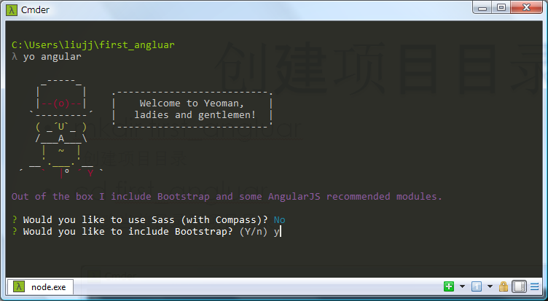
使用angular生成器 生成项目
yo angular
会询问是否需要用Sass或Bootstrap，这里我们选n和y

Slide 7
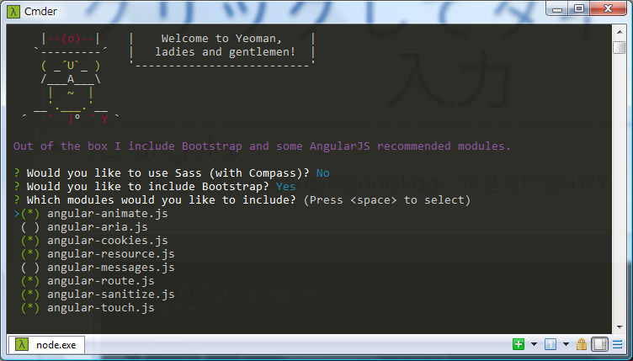
选择功能模块
使用上下按钮和空格选择JS功能模块，然后回车

Slide 8
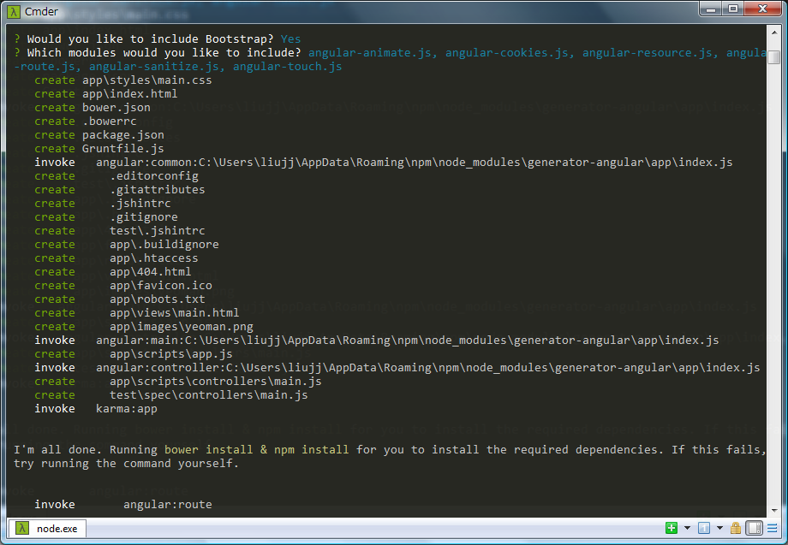
生成项目文件

Slide 9
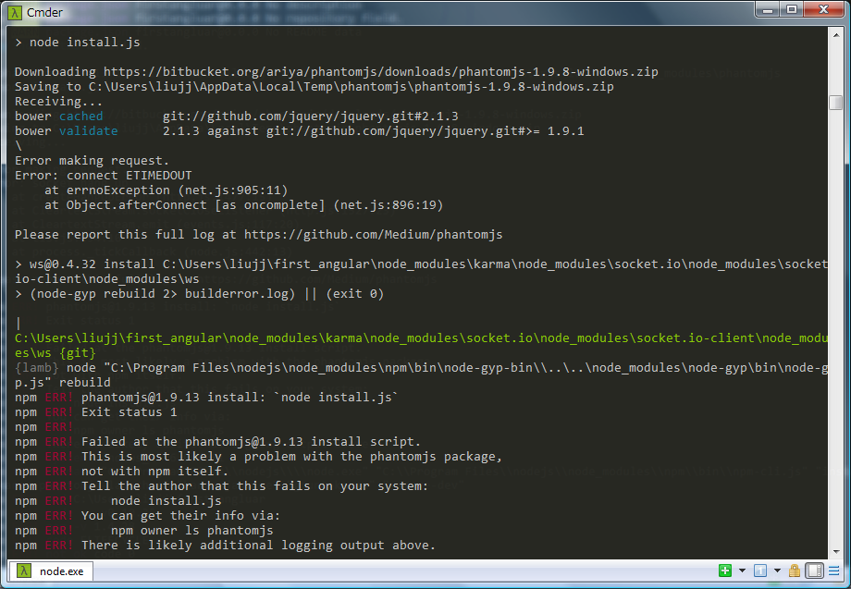
出错了

Slide 10
生成出错时
如果执行yo angular过程中发生错误，需要手动执行下面的命令
bower install
npm install
还是出错的话，重复执行出错的命令

Slide 11
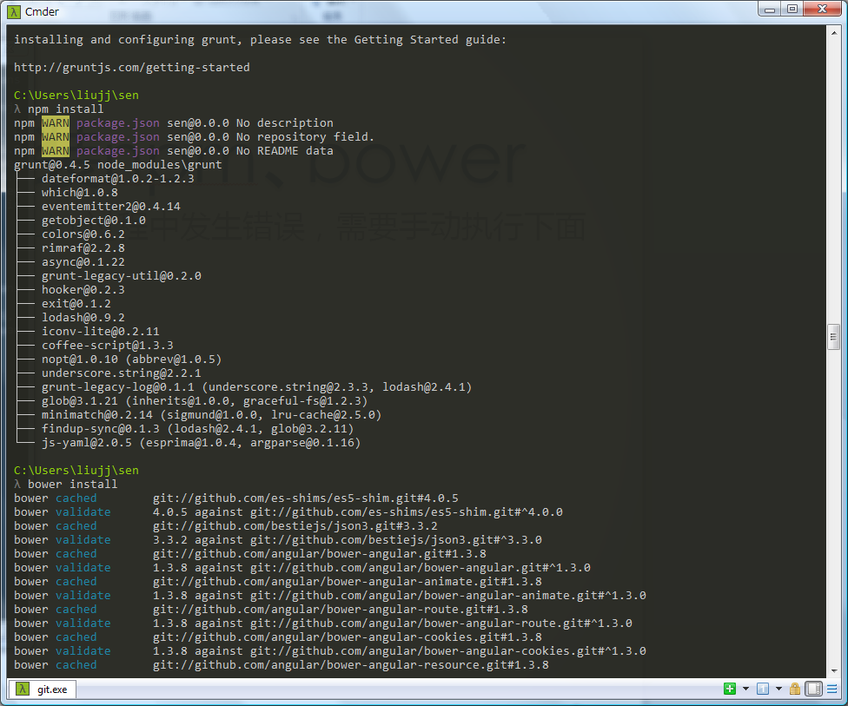

Slide 12
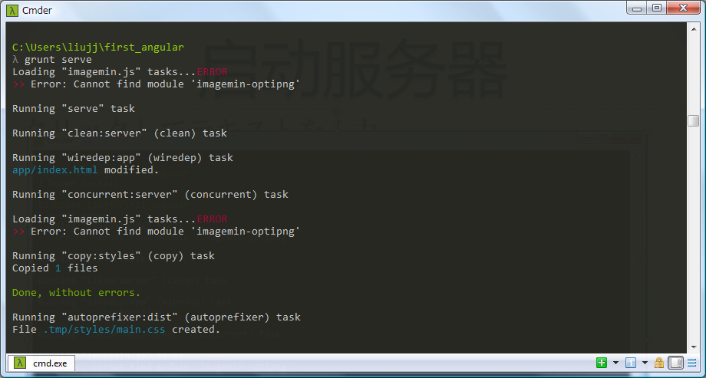
启动服务器
grunt serve

Slide 13
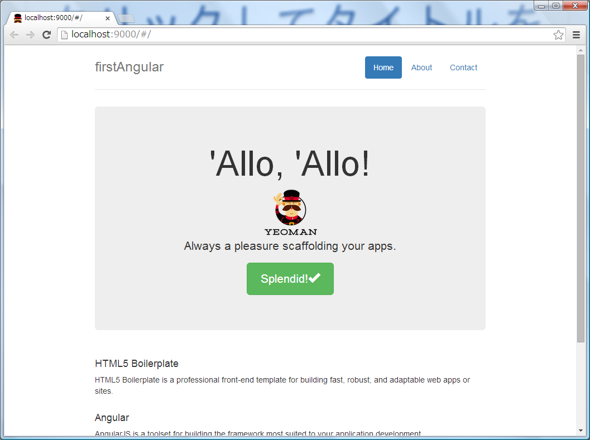
初始页面

Slide 14
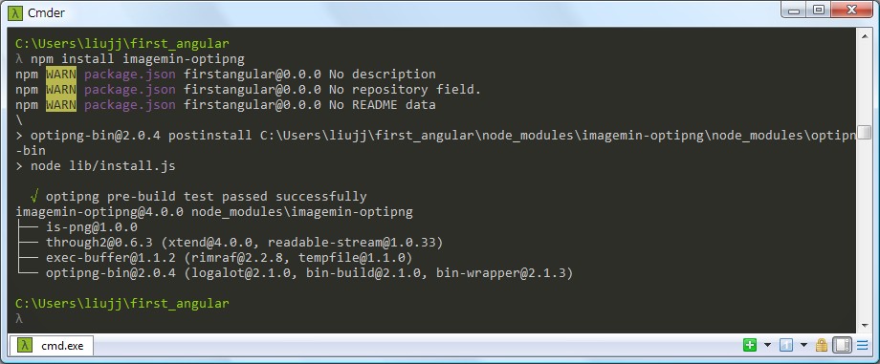
手动安装模块
启动时显示缺少imagemin-optipng模块
Loading "imagemin.js" tasks...ERROR
>> Error: Cannot find module 'imagemin-optipng'
我们可以手动安装这个模块
npm install imagemin-optipng

Slide 15
参考
http://yeoman.io/learning/index.html

